Slide 1
Жоғары геодезия пәні
Дәріс №1
Тақырыбы: Жердің пішінін оқудың геометриялық әдісі. Геометриялық өлшеу жұмыстарының тәсілдері. Триангуляция. оны теңестіру

Slide 2
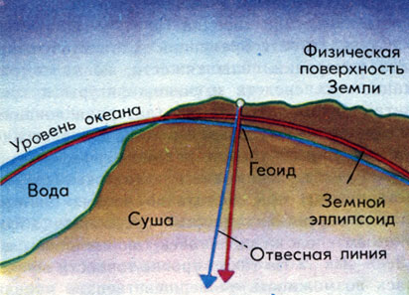

Slide 3
Геодезия (грек. ge — жер және daі — бөлемін) —Жердің пішіні мен мөлшерін, қабылданған координаттар жүйесіндегі нүктелер орнын анықтаудың әдістері мен тәсілдерін зерттейтін, жер бетінің планы мен картасын салу, жер бетіндегі өлшеулерді жүргізумен айналысатын Жер туралы ғылымдардың бір саласы.^{[1]} Жердің физикалық бетін зерттеу үшін картографиялық және топографиялық әдістер мен пландық және биіктік координаталар құрылады. Геодезия ғылымы астрономиялық және гравиметриямен тығыз байланысты, сондықтан Жердің пішіні мен мөлшері градустық өлшеу әдісімен анықталады. Оның шамасы — геогр. координаттар арқылы доғалардың сызықтық және бұрыштық мәндерін анықтаудан тұрады. Г-дағы координаттық негіздер триангуляция, полигонометрия, геометриялық және тригонометриялық нивелирлеу әдістерімен геодезиялық торлар құру арқылы жасалынады.

Slide 4
Геодезия бөлімдері:
Топография
картография
Жоғары геодезия
Серіктік геодезия
Ғарыштық геодезия
Фотограмметрия
Инженерлік геодезия
Маркшейдерия
Гравиметрия

Slide 5
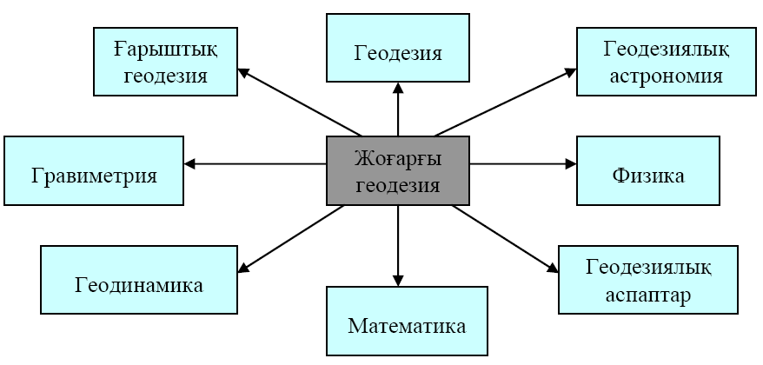

Slide 6
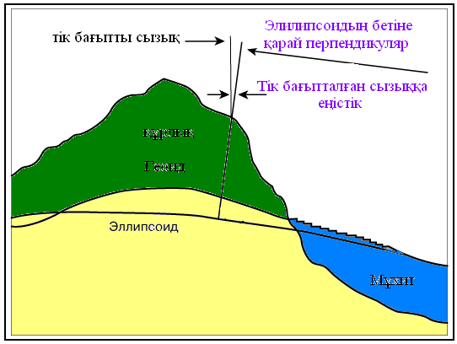
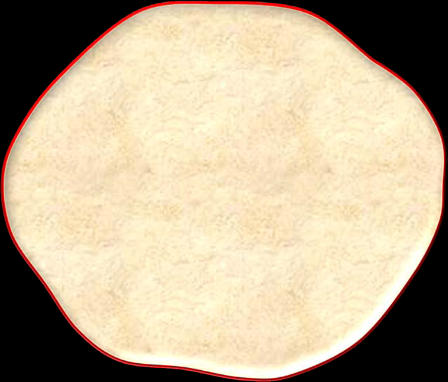
Геоид ұғымы:
Жер беті мұхит суларының тыныш күйіндегі бетінен алынып материк үстінен ойша жалғастырылып тұйық бейне алынады. Мұндай бетті деңгейлік бет немесе геоид деп атайды Геоидтың әрбір нүктесі ауырлық түсу сызығына перпендикуляр болады cурет 1.
b
a
Земной шар(a=b)
Айналу Эллипсоиды(a>b)

Slide 7
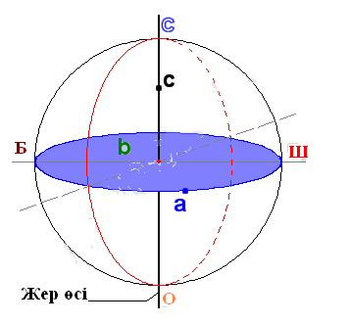
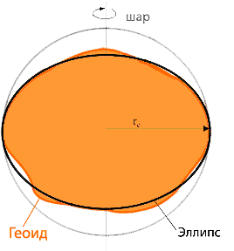
Геоидтің пішіні өте күрделі және оны математикалық жолмен өрнектеу қиынға соғатындықтан эллипістің кіші өсі (2 сурет), (полярлық өсі) CО бойында айналуынан алынған айналым эллипсойды (сфероид) қабылданған. (3 сурет)
екі полюске қарай қысылу мәні яғни
а- үлкен жарты өс немесе экватор радиусы; b-кіші жарты өс немесе жердің айналу жарты өсі.

Slide 8
Жалпы жер эллипсоиды– белгілі мақсатқа сай геоид бетімен ең жақын сәйкесетін эллипсоид.
Референц-элипсоид — Жер бетінде белгілі бір мөлшері мен орны бар жер эллипсоиды. Ол жер бетінде жүргізілген барлық геодезиялық өлшеулер нәтижесі келтірілетін көмекші математикалық бет ретінде қолданылады. Референц-элипсоид бетке топографиялық түсірулер және сол бойынша жасалған жер бетінің картасы да жатады.
Жер эллипсоидының көлемдерін әр елдің ғалымдары бірнеше рет анықтады. 1946 жылға дейін бұрынғы Одакта 1841 жылы неміс ғалымы Ф.В.Бессель есептеп шығарған жер элипсоидының көлемі колданылады (а=6377397м, 6=6356079 м, с^Ь299,2). Жер эллипсоидының көлемін 1940 жылы үлкен дәлдікпен Ф.Н.Красовский мен А.А.Изотовтардың басқаруымен орыс ғалымдары да аныктады (а=6378245м, 6=6356863м, а= 1 -298,2).

Slide 9
Алынған бүл өлшемдер 1946 жылы үкіметтің қаулысы бойынша еліміздің барлық геодезиялық және картографиялык жұмыстары үшін қабылданып алынып, Красовский эллипсоиды деп аталатын болды. Осы орайда айта кететін бір жәй, ол кейбір елдерде геодезиялық өлшеулер нәтижесінде шығарылған өз эллипсоидтарының қолданылатындығы. Олар сол немесе бірнеше елдің территориясын толық не ішінара қамтиды. Мұндай эллипсоид-референц-эллипсоид деп аталады. Референц-эллипсоид дегеніміз нақты бір елде геодезиялық өлшеулерді өндеу үшін колданылатын, жер денесінде белгілі түрде бағдарланган, нақты көлемі анықталған эллипсоид. Сөйтіп, қазіргі кезде Красовскийдің референц-эллипсоиды тек Ресейде ғана емес, бүкіл ТМД және Батыс Еуропаның бірнеше елдерінде қолданылады. Бұрынгы Кеңестер Одағы, Батыс Еуропа мен АҚШ-тың гравиметриялық және астрономиялық өлшеулері нәтижееінде алынған жер эллипсоидының көлемі-басқа елдердегі анықтамаларға қарағанда, қолданылған материалдардың аумағы жағынан да, оларды өндеудің дәлдігі жағынан да неғүрлым басым. 1960 жьшы Жердің үш жасанды серіктерін бақылаудың нәтижесінде жер сфероидының қысыңқылығы α=1+298,2-ге тең, ал АҚШ-та ұшырылған Жердің 13 жасанды серіктерін бақылау арқылы (1962) α=1-238,31-тең екендігінің анықталулары Красовский өлшеулерінің дүниежүзілік маңызы бар екендігінің айқын дәлелі. Жер пішінінің көлемі өте жоғары дәлдікті қажет ететін геодезиялық тірек торларын құруда толық ескеріледі. Ал, жер бетінің шағын учаскелерінде геодезиялық жұмыстармен қатар, көптеген инженерлік есептерді шығаруда эллипсоид сығылушылыгының аз (α=1 +300) болғандыгынан, жердің пішіні үшін шарды (R=6371,11 км) қолдануга да болады.

Slide 10
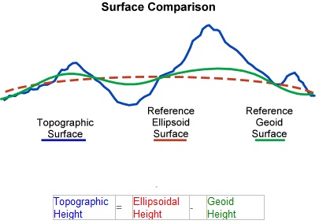
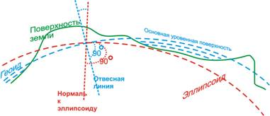
Салыстырмалы Жер беті

Slide 11
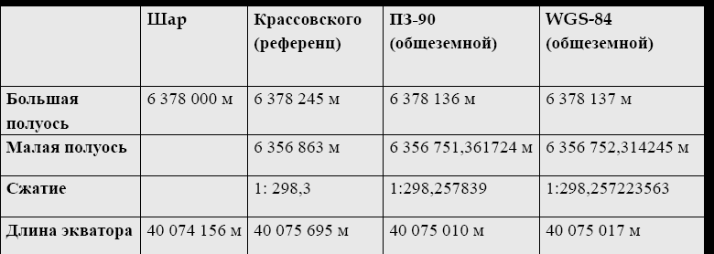
Жердің пішіні және өлшемдері
Біршама кең таралған эллипсоидттардың параметрлері

Slide 12
Жер шарының өлшемдері (эллипсоид):
• үлкен жарты өсі (экваторлық радиус), а — 6378,245 км.
• кіші жарты өс (полярлық радиус), в — 6356,863 км.
• қысылуы с=(а-в)/а — 1 : 298,3
• жердің шар түрінде қабылданған орташа радиусы — 6371,2 км.
• меридиан ұзындығы — 40008,6 км.
• экватор ұзындығы — 40075,7 км. (диаметр экватора — 12756 км.)
• жер бетінің ауданы — 510 100 000 кв.км.
• құрылықтың мұхит бетінен орташа биіктігі — 875 м.
• әлемдік мұхиттардың орташа тереңдігі — 3800 м.
• құрылықтың мұхит деңгейінен ең үлкен биіктігі — 8848 м. ( Эверест қ)
• әлемдік мұхиттың ең үлкен тереңдігі — 11022 м. (Марианн шұңғылы)

Slide 13
Координаттар жүйесі
Координаттар (лат. co – бірге және ordіnatus – тәртіптелген, анықталған) — жазықтықтағы, кез келген беттегі не кеңістіктегі нүктенің орнын анықтайтын сандар. Ғылымға, ең әуелі, аспансферасындағы не Жер шары бетіндегі нүктенің орнын (ендік пен бойлық) анықтайтын астрономиялық және географиялық кординаттар енді. 17 ғасырда Р.Декарт кординаттар әдісі арқылыгеометрия мен математикалық анализдің арасындағы өзекті байланысты ашты. Декарттық координаттар жүйесі — евклидтік кеңістіктегі түзу сызықты координаттар жүйесі;
Түзу сызықты координаттар— координаттар бас нүктесі және осы нүктеде қиылысатын түзу сызықты координаттар осьтері бойынша анықталатын координаттар;
Тікбұрышты координаттар — барлық осьтері өзара перпендикуляр болатын түзу сызықты координаттар;
Сфералық координаттар — барлық осьтері өзара перпендикуляр болатын түзу сызықты координаттар;

Slide 14
Координаттар дегеніміз жер бетінде немесе кеңістікте қабылданған координат жүйесіне салыстырмалы кез келген нүктенің орын анықтайтын шама
Координат жүйесі
Бастапқы нүкте (сызық)
Оларды санау бірлігі
Географиялық координаталар
Тікбұрышты координаталар
Полярлық координаталар
Географиялық координата = геодезиялық координата

Slide 15
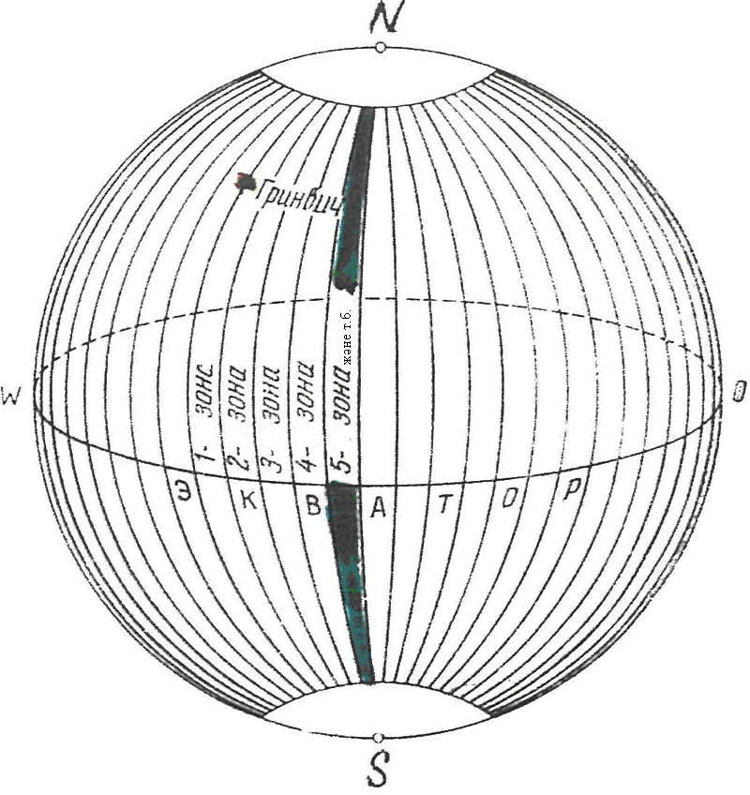
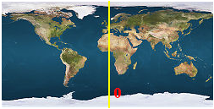
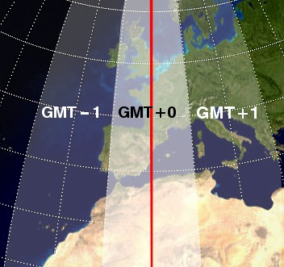
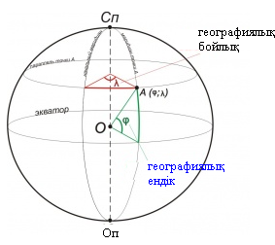

Slide 16
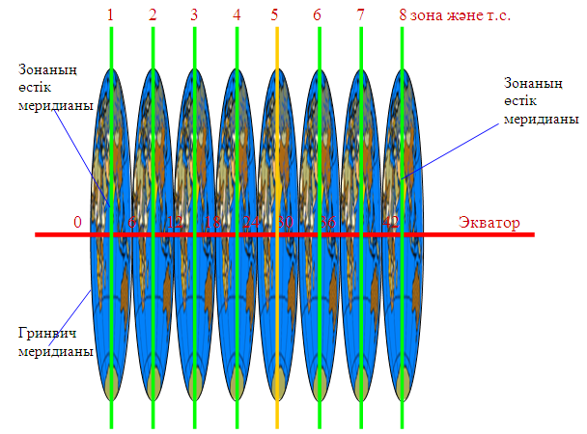
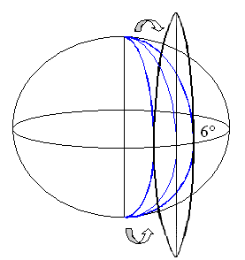

Slide 17
Триангуляция(лат. traіngulum – үшбұрыш) — геодезиялық тірек пункттер (нүктелер) торын құру әдістерінің бірі және осы әдістермен жасалған сол тордың өзі. Ол бір-бірімен жалғасып жатқан үшбұрыштар жүйесінен немесе тордан құралады. Триангуляцияда берілген координаттар жүйесінде үшбұрыштар төбелерінің орны анықталады. Ол үшін бастапқы үшбұрыштың қабырғасының біреуі жүргізілген өлшеулер нәтижесі бойынша есептеледі және әрбір үшбұрыштың үш бұрышы өлшенеді. Егер бастапқы үшбұрыштың қабырғасы тікелей өлшеулер арқылы анықталса, онда ол базистік қабырға деп аталады. Триангуляция тәсілі Жер пішіні мен мөлшерін анықтау, жер қыртысының горизонталь қозғалыстарын зерттеу; әр түрлі топографиялық түсірулер мен геодезиялық жұмыстарды негіздеу, т.б. үшін кеңінен қолданылады

Slide 18
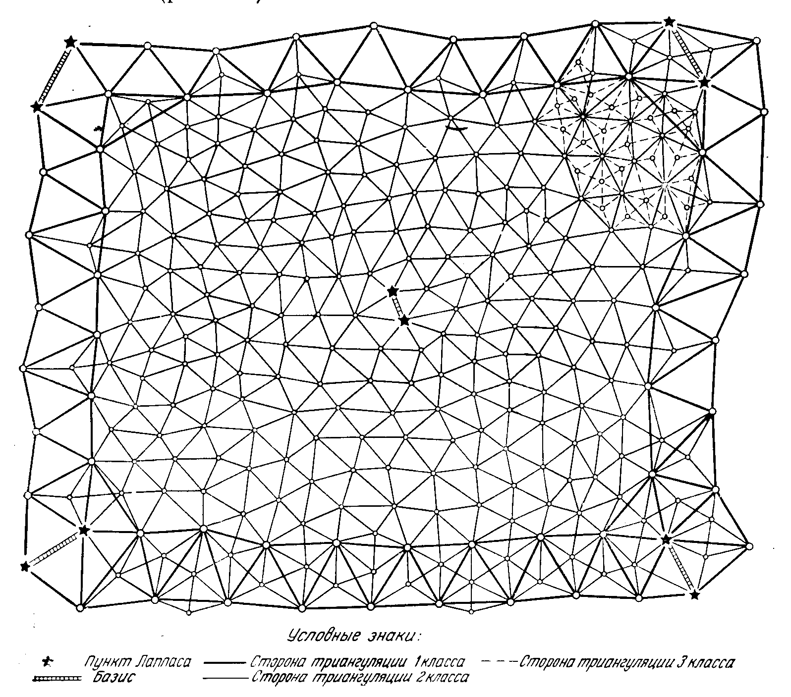

Slide 19
Пландық геодезиялық торлардың жіктелуі.
Үлкен құрылыс территориясындағы басты геодезиялық пландық негіз болып триангуляция, трилатерация, 1,2,3 және 4 классты полигометрия саналады.
Триангуляция әдісі. Триангуляция әдісінің мәні жер бетінде үшбұрыштар жүйесін салудан тұрады,онда ұшбұрыштардың барлық бұрыштары және кейбір базистық қабырғалардың ұзындықтары өлшенеді.Үшбұрыштың қалған қабырғаларының ұзындықтарының белгілі тригонометриялық формулалармен есептеп табады.Егер де негізгі пунктің (А) координатасы, дирекциялық бұрышы (a) мен негізгі қабырғаның ұзындығы (d)белгілі болса,онда тура геодезиялық есепті біртіндеп шешу арқылы қалған пункттердің координаталарын есептеп шығаруға болады.
Трилатерация әдісі.3және4 класты мемлекеттік геодезиялық торларды трилатерация әдісімен де салынады.Тралатерация триангуляцияға ұқсас,үшбұрыштық жүйеден тұрады,бұнда тек үшбұрыштардың барлық қабырғалары өлшенеді.Үшбұрыштардың шешімі арқылы барлық горизонтальдық бұрыштарды анықтайды,дирекциялық бұрыштарды есептеп табады.Пункттердің координаталарын триангуляциядағы қолданылған әдістермен есептеп шығарады.
Полигонометрия әдісі. Орманды жазықтарда және күрделі қолайсыз жерлерде триангуляция торларын дамыту қиындыққа түседі және тиімсіз болады,сондықтан ондай жерлерде полигонометрия әдісі қолданылады.Бұл әдіс жер бетінде жүріс және полигондар жүйесін салудан тұрады,бұнда барлық бұрыштар мен қабырғалар өлшенеді. Қабырғаларының ұзындығы, сонымен қатар өлшенген базистен, қосалқы бұрыштары өлшенген геометриялық фигуралар арқылы анықталуы мүмкін. Сондықтан қабырғаларын өлшеу әдісіне байланысты полигонометрия; а) траверстік немесе магистральдық , яғни қабырғаларын тікелей өлшеу арқылы; э) параллактикалық полигонометрия, яғни қабырғаларды қысқа базис және параллактикалық сүйір бұрыш арқылы жанама тәсілмен анықтауға негізделген .

Slide 20
